Slide 2
Formação Básica 1ª parte
Formação Básica 2ª parte

Slide 3
Formação Básica 1ª parte
Tópicos da formação
Tópicos da formação
I - Organização da SSVP e a Regra
Il - Família Assistida

Slide 4
FORMAÇÃO BÁSICA
Organização da Sociedade de São Vicente de Paulo
A SSVP é uma “Organização Internacional” de cristãos leigos, unidos pela vocação, pelo mesmo carisma seguindo o Evangelho de Jesus Cristo, observando os mandamentos da Doutrina Cristã e as instruções da Igreja.

Slide 5
FORMAÇÃO BÁSICA
Organização da Sociedade de São Vicente de Paulo
Seus membros dedicam suas vidas a serviço dos Pobres.
Seus associados são chamados de confrades (homens) e consócias (mulheres). É composta por crianças, jovens e adultos, cristãos católicos comprometidos com a Igreja.

Slide 6
FORMAÇÃO BÁSICA
Organização da Sociedade de São Vicente de Paulo
Possui uma hierarquia própria.
Fundada em 1833, espalhou-se por todo o Planeta, mesmo nos países cuja religião não é o catolicismo.

Slide 7
FORMAÇÃO BÁSICA
Organização da Sociedade de São Vicente de Paulo
- Está presente em mais de 155 Territórios
- 48 mil Conferências.
- 800.000 membros.
- Auxilia diariamente uma média de 30 milhões de pessoas
Site do CGI - https://www.ssvpglobal.org

Slide 8
FORMAÇÃO BÁSICA
Organização da Sociedade de São Vicente de Paulo
As Unidades Vicentinas são vinculadas entre si por uma hierarquia própria (Conselhos) e são unidas por uma “Regra” que regulamenta seu funcionamento mundial, adaptada de acordo com a realidade de cada país.

Slide 9
FORMAÇÃO BÁSICA
Hierarquia da Sociedade de São Vicente de Paulo
CGI – também denominado “Confederação Internacional da SSVP” sede em Paris.
Cabe a ele representar a SSVP junto à Santa Sé; e a todos os Organismos Internacionais religiosos e civis e qualquer Entidade pública ou Privada.

Slide 10
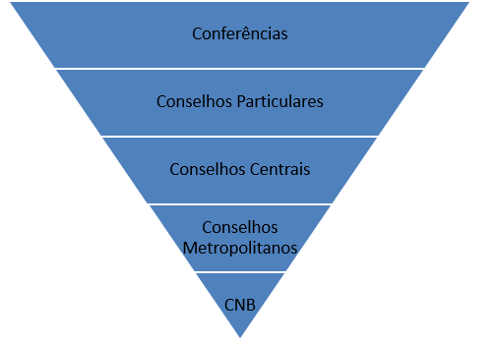
FORMAÇÃO BÁSICA
Hierarquia da Sociedade de São Vicente de Paulo
/Obras Unidas

Slide 11
FORMAÇÃO BÁSICA
Organização da Sociedade de São Vicente de Paulo
No Brasil temos:
34 Conselhos Metropolitano (CM)
322 Conselhos Centrais (CC)
2230 Conselhos Particulares (CP)
16 mil Conferências sendo 435 Conferências de Crianças e Adolescentes - CCAs
130 mil Membros vicentinos
522 Obras Unidas (Asilos, hospitais)etc.
12.400 Funcionários remunerados
470mil pessoas assistidas destas 17 mil em Obras Assistenciais

Slide 13
Todas as Unidades
FORMAÇÃO BÁSICA
Encargos da SSVP
Conselhos
Comissão de Jovens
Ecafo
Coordenação de CCA
Departamento Missionário
DECOM
*Conselho Fiscal
*DENOR
Presidente
Vice-Presidente
Secretário
Tesoureiro

Slide 14
FORMAÇÃO BÁSICA
O que é uma Conferência Vicentina
Formadas por pessoas voluntárias (que sejam VOCACIONADAS), organizadas em grupos.
Seus membros procuram dar testemunho do amor de Jesus Cristo através do exercício da caridade, atuando no campo da promoção humana, buscando através da justiça social o resgate da cidadania dos excluídos.

Slide 15
FORMAÇÃO BÁSICA
O que é uma Conferência Vicentina
As Conferências distinguem-se pelo título adotado , que pode ser nome de santos e de santas ou invocação católica, entendendo-se como tal as usualmente aceitas pela Igreja Católica. Artigo 11 regra edição 2023

Slide 16
FORMAÇÃO BÁSICA
O que é uma Conferência Vicentina
As reuniões são realizadas em clima de alegria, espiritualidade e contentamento;
A amizade é ponto fundamental para o crescimento espiritual e para a qualidade do trabalho junto aos Pobres;
Reúnem semanalmente em horário, local e dia fixos. Art. 115 regra edição 2023
Tem um roteiro próprio de reuniões. Art.118 e ANEXO VII(pag.164) regra edição 2023

Slide 17
FORMAÇÃO BÁSICA
O que é uma Conferência Vicentina
A Conferência é a base, o alicerce, a célula-mãe, a essência da SSVP;
Precisa ser alimentada pela luz do Espírito Santo, pela meditação da palavra, pelo exemplo de Ozanam, de São Vicente de Paulo e dos fundadores;
E sobretudo pelo amor aos Pobres.

Slide 18
Formação Básica 1ª parte
Tópicos da formação
- MISSÃO - VISÃO - VALORES

Slide 19
MISSÃO
FORMAÇÃO BÁSICA
Ser uma rede de amigos, buscando a santificação por meio do serviço ao necessitado com respeito, amor, alegria, e em defesa da justiça social.

Slide 20
VISÃO
FORMAÇÃO BÁSICA
Ser reconhecida como uma organização nacional que promove a dignidade integral dos mais necessitados

Slide 21
VALORES
FORMAÇÃO BÁSICA
Caridade
Empatia
Simplicidade
Justiça
Espiritualidade

Slide 22
te
Tópicos da formação
O regulamento da SSVP REGRA

Slide 23
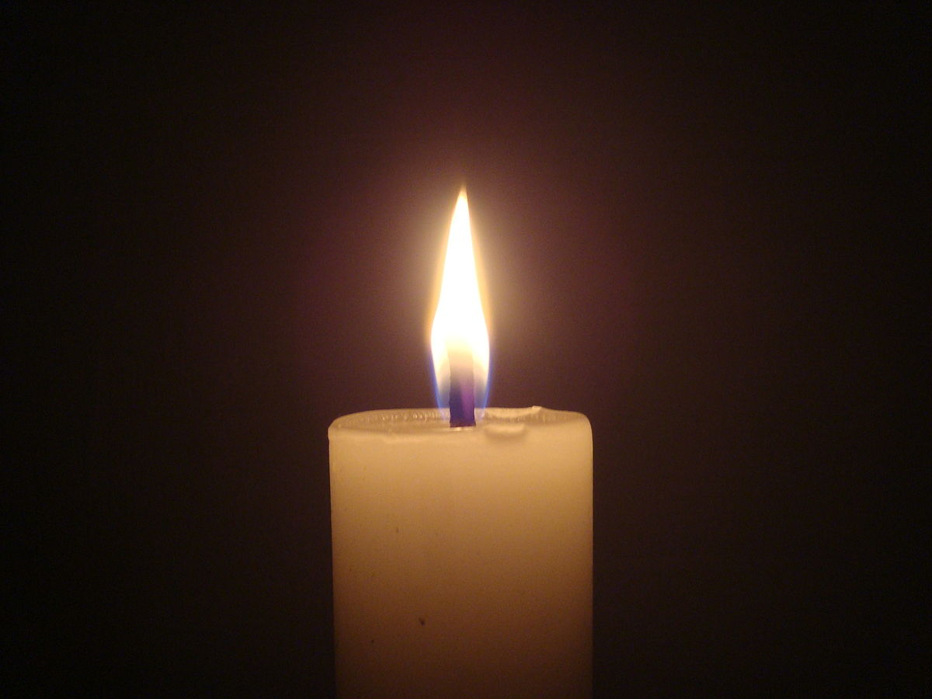
FORMAÇÃO BÁSICA
O regulamento da SSVP - REGRA
A importância da Regra

Slide 24
FORMAÇÃO BÁSICA
O regulamento da SSVP - REGRA
A importância da Regra
A Regra é a luz que mantém acesa a chama da unidade da SSVP em todos os lugares do planeta.

Slide 25
FORMAÇÃO BÁSICA
O regulamento da SSVP - REGRA
A importância da Regra
O regulamento da SSVP é o livro do presidente e dos membros da Diretoria e de todos os vicentinos;
Todos precisam ser conhecedores das funções e dos deveres como vicentinos;
Precisa cumprir as atribuições prescritas na Regra.

Slide 26
FORMAÇÃO BÁSICA
O regulamento da SSVP - REGRA
A importância da Regra
A Regra é um Livro que guarda toda a essência dos princípios Fundamentais da SSVP no mundo e, é graças a este Regulamento que existe a “unidade entre os vicentinos”.

Slide 27
FORMAÇÃO BÁSICA
O regulamento da SSVP - REGRA
A importância da Regra
A Regra da SSVP diz que é indispensável a presença mínima de três Associados para realização das reuniões, que começam e terminam com as orações tradicionais da SSVP, desenvolvendo-se da seguinte forma:

Slide 28
FORMAÇÃO BÁSICA
O regulamento da SSVP - REGRA
A importância da Regra
O roteiro de reuniões de Conferência está em nossa regra:
Artigo 118 e no Anexo VII. pag.164 Regra edição 2023

Slide 29
FORMAÇÃO BÁSICA
Roteiro de reunião de uma Conferência
01. Composição da mesa
02. Orações Tradicionais da SSVP (início)
03. Momento de Espiritualidade (reflexão)
04. Leitura da Ata e Discussão
05. Chamada Nominal
06. Comunicação da Tesouraria do movimento do caixa

Slide 30
FORMAÇÃO BÁSICA
Roteiro de reunião de uma Conferência
07. Apresentação e Boas Vindas aos Visitantes
(Lembre-se: a cordialidade é fundamental)
08. Resultado de Sindicâncias (se houver)
09. Notícias dos Trabalhos (relato das atividades desenvolvidas pelos membros)
10. Escala para Visita aos Assistidos
11. Palavra Franca
12. Comunicações Gerais

Slide 31
FORMAÇÃO BÁSICA
Roteiro de reunião de uma Conferência
13. Estudo de Regra
14. Proclamação de Confrade ou Consócia (se houver)
15. Palavras dos Visitantes
16. Movimento Financeiro – coleta, etc.
17. Orações Finais -Tradicionais da SSVP (término)

Slide 32
FORMAÇÃO BÁSICA
Roteiro de reunião de uma Conferência
1 - Composição da mesa:
Atenção especial com os visitantes e os representantes de escalões superiores da Hierarquia da SSVP e da Igreja;
2 - Orações iniciais regulamentares da SSVP:
Em qualquer reunião, encontro ou eventos da SSVP inicia com as orações tradicionais do Regulamento. (Espírito primitivo) Pagina 179 da Regra edição 2023

Slide 33
FORMAÇÃO BÁSICA
Roteiro de reunião de uma Conferência
3 - Momento de espiritualidade - (leitura espiritual)
Objetivo – Edificação dos membros. Deve ser curta, feita com pausa e ser ouvida com muita ATENÇÃO (para que todos posam participar de quaisquer discussões a respeito do tema).

Slide 34
FORMAÇÃO BÁSICA
Roteiro de reunião de uma Conferência
4 - Leitura da Ata: A ata da reunião anterior deve ser lida e colocada em discussão para aprovação ou retificações para constarem na ata seguinte. Os presentes, principalmente visitantes, são convidados a assinar a ata como forma de colaborar para a história da SSVP.
5 - Chamada: A chamada é mais um fator de animação. Deve ser feita com descontração e serve para o controle da participação dos membros.

Slide 35
FORMAÇÃO BÁSICA
Roteiro de reunião de uma Conferência
6 - Movimento do caixa: Comunicação, pelo tesoureiro, da situação do caixa, discriminando-se a receita e comprovando-se as despesas, todas previamente aprovadas em reunião;
Deve constar na ata: Saldo anterior, receita, décima, soma da despesa e saldo atual.

Slide 36
FORMAÇÃO BÁSICA
Roteiro de reunião de uma Conferência
7 – Agradecimento aos visitantes:
Uma das grandes responsabilidades das conferências e importante tarefa para quem a exerce.
Devem ser criativas e cheias de espiritualidade.

Slide 37
FORMAÇÃO BÁSICA
Roteiro de reunião de uma Conferência
8 – Resultado das sindicâncias (se houver):
Devem ser realizadas com o mínimo 2 (dois) membros ativos da conferencia.
A família: analisar situação conjugal, eles trabalham, o que sabem fazer;
Filhos: quantos, qual a idade, estudam – como estão as notas, são batizados, participam da catequese,
Saúde da família e residência: se própria ou não ;

Slide 38
FORMAÇÃO BÁSICA
Roteiro de reunião de uma Conferência
9 – Notícias dos Trabalhos:
(relato das atividades desenvolvidas pelos membros) este é o momento principal da reunião.
Os confrades ou consócias encarregados da visita deverá dar todas as notícias com clareza.
Caso tenha alguma posição, esta deverá ser levada à apreciação de todos os presentes. Só depois de definirem as providências em relação a família em questão, é que deverá passar para notícia da próxima família.

Slide 39
FORMAÇÃO BÁSICA
Roteiro de reunião de uma Conferência
10 - Escala para Visita aos Assistidos:
Designação, pelo presidente, de confrades, consocias e aspirantes para efetuarem as visitas:
aos assistidos: em seu domicílio;
a idosos e enfermos: residentes de obras assistenciais, encarcerados;
membros afastados e idosos que não podem mais frequentar as reuniões;
outras unidades vicentinas: como CCA e CJ.

Slide 40
FORMAÇÃO BÁSICA
Roteiro de reunião de uma Conferência
11 – Palavra franca: Oportunidade da reunião de discutir os assuntos diversos da conferência, bem como de designação de confrades, consocias ou aspirantes para participação em eventos e outras atividades.
12 – Comunicações gerais: Momento oportuno do conhecimento das correspondências recebidas e expedidas.

Slide 41
FORMAÇÃO BÁSICA
Roteiro de reunião de uma Conferência
13 - Estudo de Regra:
Não contem no roteiro, mas é importante para o desenvolvimento da unidade vicentina.
Leia-se um parágrafo ou artigo do Regulamento e faça uma explanação para os demais presentes. Havendo duvidas solicite ajuda dos órgãos superiores.
Na oportunidade oriente aos membros o Artigo seguinte como dever de casa. E, havendo dúvidas! traga para a próxima reunião.

Slide 42
FORMAÇÃO BÁSICA
Roteiro de reunião de uma Conferência
14 - Proclamação de Confrade ou Consócia:
A proclamação de Confrade ou Consócia é feita, solenemente, em reunião ordinária da Conferência, pelo Presidente, na qual esteja presente o novo Associado, que deverá conhecer os pontos essenciais dos Normativos da SSVP.
Para ser proclamado é necessário que o aspirante tenha, no mínimo, feito a Primeira Eucaristia, certificada sua participação nos módulos de “Formação Básica” e “Espiritualidade Vicentina”

Slide 43
FORMAÇÃO BÁSICA
Roteiro de reunião de uma Conferência
15. Palavras dos Visitantes:
Deve ser dado aos visitantes o momento de se manifestarem
16 – Movimento financeiro:
Entrega de donativos, subscritores e outros.
Coleta secreta – como testemunho de partilha, com a finalidade de atender às necessidades das famílias assistidas e outras despesas correntes.
Sugere que seja feita de pé e cantando.

Slide 44
FORMAÇÃO BÁSICA
Roteiro de reunião de uma Conferência
17 – Orações Finais -Tradicionais da SSVP:
O término da reunião deverá ser feito com as orações finais próprias da SSVP conforme a Regra da SSVP. Pag. 181 Regra ed. 2023
É bom lembrar que os visitantes ficam felizes quando os incluímos em nossas orações.
Obs. Antes das 3 ave Marias, sugere fazer umas das orações complementares.

Slide 45
FORMAÇÃO BÁSICA
O regulamento da SSVP – REGRA
É este regulamento e o carisma vicentino (servir e amar a Deus na pessoa dos Pobres) que mantém a unidade dos vicentinos no mundo todo;
Pois, mantém acesa a chama do objetivo proposto por Ozanam na primeira Conferência Vicentina.

Slide 46
FORMAÇÃO BÁSICA
O regulamento da SSVP – REGRA
“Se uma conferência ameaça cair é porque se afastou do Regulamento, seja da letra deste, ou seja, sobretudo do seu espírito, e, mesmo, algumas vezes de ambos. E se, ao contrário disso, ela prospera, pode-se igualmente estar certo de que as tradições e os usos são ali fielmente observados.”
Ou seja, “Uma Conferência progride, quando cumpre o Regulamento, e decai e desaparece, se deixa de segui-lo”. (Adolphe Baudon presidente CGI 1848 até 1886 - 38anos) Pag.10 Regra.

Slide 47
FORMAÇÃO BÁSICA
O regulamento da SSVP – REGRA
Há alguns aspectos que merecem ser destacados e
tomados como indicador de direção;
1 - A necessidade de oração individual e comunitária;
2 - A entrega pessoal na ação;
3 - A fraternidade em que devemos viver;
4 - A universalidade da nossa entrega ao serviço dos pobres;
5 - A nossa vocação eclesial.(participação comunidade)

Slide 48
Formação Básica 1ª parte
Tópicos da formação
Tópicos da formação
I - Organização da SSVP e a Regra
Il - Família Assistida

Slide 49
FORMAÇÃO BÁSICA
Família Assistida
É por elas e para elas que existimos como vicentinos!

Slide 50
FORMAÇÃO BÁSICA
Família Assistida
Jesus Cristo está no Pobre
Deus se manifesta às pessoas de várias formas.
Reconhecê-lo, no entanto não é fácil e não é comum.
O evangelista João disse: “Ele estava no mundo e o mundo foi feito por meio dele, mas o mundo não o reconheceu.
Como se pode receber a Deus?
Onde Ele se manifesta? Como se revela?

Slide 51
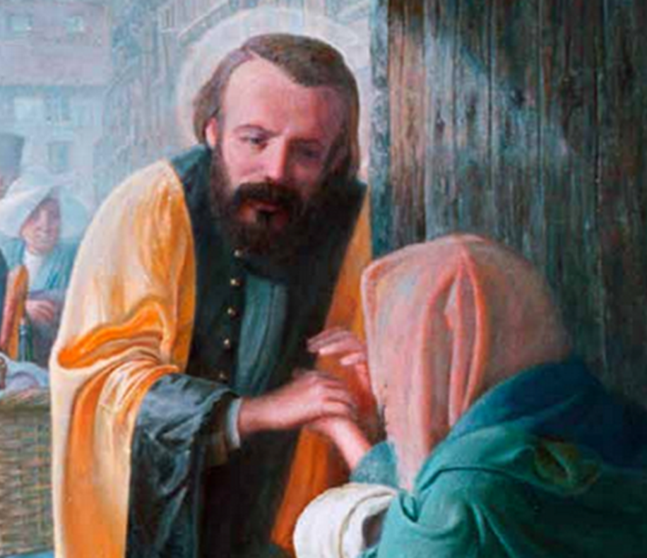
FORMAÇÃO BÁSICA
Família Assistida
Jesus Cristo está no Pobre
“Responderá o Rei: - Em verdade eu vos declaro: todas as vezes que fizeste isto a um destes meus irmãos mais pequeninos, foi a mim mesmo que o fizestes”. (Mt 25, 40)

Slide 52
FORMAÇÃO BÁSICA
Família Assistida
A vocação dos membros da Sociedade, chamados vicentinos, é seguir Jesus Cristo servindo aqueles que precisam e, desta forma, dar testemunho do seu amor libertador, cheio de ternura e compaixão.
Os confrades e consócias mostram a sua entrega mediante o contato pessoa-a-pessoa.
O vicentino serve com Esperança”

Slide 53
FORMAÇÃO BÁSICA
Família Assistida
É dever do vicentino:
Servir os pobres nas necessidades deles.
Lutar por eles e ao lado deles em busca de uma vida justa e feliz.
Descobrir o que o pobre precisa:
É de escola, é emprego, é tratamento médico ou ser ouvido......

Slide 54
FORMAÇÃO BÁSICA
Família Assistida
É dever do vicentino:
Fazer a visita domiciliar, pois ela nos ajuda a criar laços afetivos com os nossos assistidos e junto com eles podemos construir uma história.

Slide 55
FORMAÇÃO BÁSICA
Família Assistida
Uma história de:
DIGNIDADE, de
INDEPENDÊNCIA e
FELICIDADE

Slide 56
FORMAÇÃO BÁSICA
Família Assistida
Assim estaremos cumprindo a
Nossa missão de vicentinos.
É por elas e para elas que existimos

Slide 57
FORMAÇÃO BÁSICA
Família Assistida - Como deve ser a visita?
Acolher/ cumprimentar com alegria verdadeira, olhando nos olhos.
Apresentar-se e dar a conhecer o motivo da visita
Desenvolver o motivo de forma informal (não fazer anotações ou preencher fichas) na 1ª visita
Ter atitude de afeto e companhia
Ficar o tempo necessário e retirar-se no tempo certo.
Deixar aberta a possibilidade de regressar.

Slide 58
FORMAÇÃO BÁSICA
Família Assistida - Como deve ser a visita?
Preparar espiritualmente antes da visita
Buscar a orientação divina pela oração.
Item 2.7 pagina 186, Regra edição 2023

Slide 59
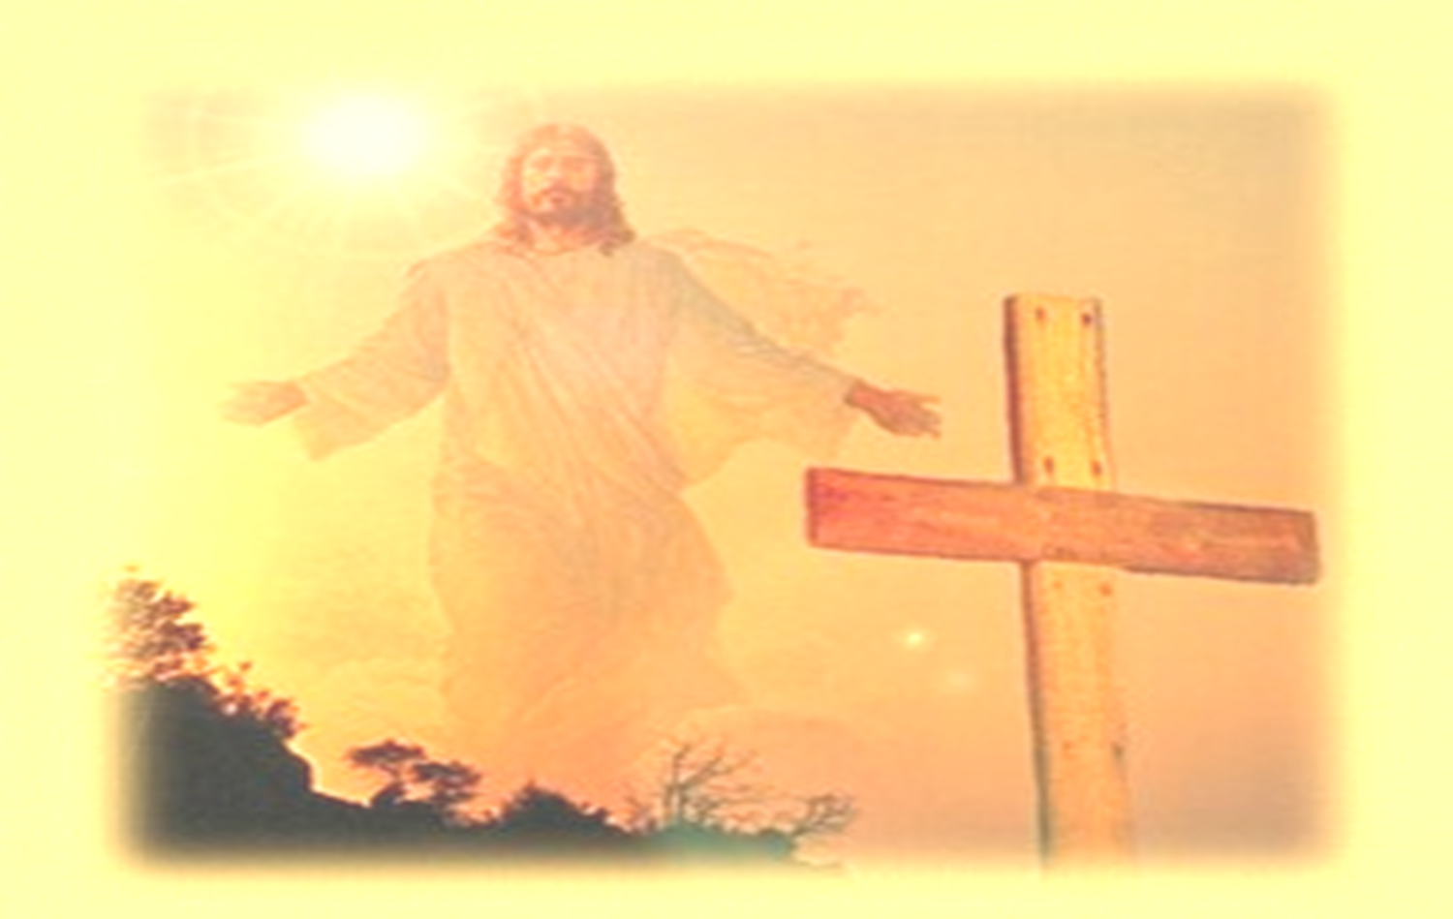
FORMAÇÃO BÁSICA
Família Assistida - Como deve ser a visita?
Tudo o que fizermos aos nossos assistidos será muito pouco diante de tudo o que Deus tem feito por nós.

Slide 60
FORMAÇÃO BÁSICA
Apresentar o vídeo institucional do CNB

Slide 61
Louvado Seja Nosso Senhor Jesus Cristo!
ecafo@ssvpbrasil.org.br

